Slide 1
การวิเคราะห์องค์ประกอบ(Factor analysis)
Assist. Prof. Dr.Winai Nadee

Slide 2
เป้าหมายของการวิเคราะห์องค์ประกอบ
Data summarisations
Data reduction
Variable selection
การวิเคราะห์องค์ประกอบ (Factor analysis) เป็นเทคนิคในการค้นหาตัวประกอบต่าง ๆ (factors) จากชุดตัวแปรที่มีองค์ประกอบร่วมกัน (สัมพันธ์กัน)
  เป้าหมายหลักคือจุดประสงค์หลักเพื่อกำหนดโครงสร้างพื้นฐานของตัวแปรในการวิเคราะห์
ตัวแปรไม่ได้ถูกระบุประเภทว่าเป็นตัวแปรตามหรือตัวแปรอิสระ แต่จะตรวจสอบชุดความสัมพันธ์ที่พึ่งพาซึ่งกันและกันทั้งหมดระหว่างตัวแปร เพื่อกำหนดชุดของมิติร่วมที่เรียกว่า ปัจจัย (FACTORS)
การวิเคราะห์องค์ประกอบได้รับการออกแบบมาเพื่อแสดงคุณลักษณะที่หลากหลายในจำนวนมิติใหม่ที่มีจำนวนน้อยลงโดยมีการสูญเสียข้อมูลน้อยที่สุด

Slide 3
ประเภทของการวิเคราะห์องค์ประกอบ
CFA: ต้องการตรวจสอบตัวแปรที่อยู่ในแต่ละกลุ่มว่ามีน้ำหนักเพียงพอที่จะอยู่ในกลุ่มนั้น จริงหรือไม่
มีกรอบแนวคิดอยู่แล้ว ต้องการยืนยันว่าตัวแปรเหล่านั้นอยู่ในกลุ่มจริง
ใช้ CFA เพื่อทดสอบว่าโมเดลที่กำหนดไว้เหมาะสมกับข้อมูลที่มีมากน้อยเพียงใด
EFA: ต้องการจัดกลุ่มตัวแปร โดยที่ยังไม่รู้มาก่อนว่าตัวแปรใดอยู่ภายใต้องค์ประกอบใด
สำรวจเพื่อให้รู้ว่าตัวแปรใดอยู่ด้วยกันบ้าง
Factor analysis
Exploratory factor analysis
(EFA)
Confirmatory factor analysis
(CFA)
Summarising data by grouping correlated variables.
Investigating sets of measured variables related to theoretical constructs.
Preliminary exploration of data (Data-driven)
Testing generalisation of factor structure to new data.
Making use of only the measurement model component of the general SEM.
It should be based on theory and/or the results of EFA and other psychometric tests.
Test of theory against data (Theory-driven)

Slide 4
การวิเคราะห์องค์ประกอบ
Also called “unrestricted” factor analysis.
ค้นหาค่าความสัมพันธ์ของปัจจัย (factor loadings) ที่สร้างความสัมพันธ์ระหว่างตัวแปรที่สังเกตได้ให้ดีที่สุด
จำนวนปัจจัย (n factors) = จำนวนตัวแปรที่สังเกตได้ (n of observed variables)
ตัวแปรทั้งหมดมีความสัมพันธ์กับทุกปัจจัย (factors).
เก็บรักษาจำนวนปัจจัย < n ที่ "อธิบาย" ปริมาณความแปรปรวนที่สังเกตได้ในระดับที่น่าพอใจ
"ความหมาย" ของปัจจัยถูกกำหนดโดยรูปแบบของค่าความสัมพันธ์ของปัจจัย (pattern of loadings).
No unique solution where >1 factor, rotation used to clarify what each factor measures.
สมมติฐานการวิเคราะห์
ความสัมพันธ์ระหว่าง Factor กับ variable เป็นเชิงเส้นตรง (linear relationship)
ข้อมูลที่ใช้ควรเป็น interval scale
Factor และ error เป็นอิสระต่อกัน
จำนวนข้อมูลที่นำมาวิเคราะห์ต้องมากกว่าจำนวนตัวแปร
Multicollinearity in the data is desirable because the aim is to identify interrelated set of variables.
Data is not an identity matrix. (ตอบเหมือนๆ กัน)

Slide 5
ขนาดตัวอย่างที่เหมาะสมในการวิเคราะห์
Sample size | Sufficient factor loading
50 | 0.75
60 | 0.70
70 | 0.65
85 | 0.60
100 | 0.55
120 | 0.50
150 | 0.45
200 | 0.40
250 | 0.35
350 | 0.30
อัตราส่วนขั้นต่ำของตัวแปรสำหรับ EFA คือ 1:5 (1 ตัวแปร ต่อจำนวนตัวอย่าง 5 observations
  Ex. 20 ตัวแปร ควรมมีตัวอย่าง ≥ 100 observations
Ideal condition ratio is 1:20.
จำนวนตัวอย่างต้องมากกว่าจำนวนตัวแปรที่วิเคราะห์
ขนาดตัวอย่างไม่ควรน้อยกว่า 50 ตัวอย่าง
Source: Hair et al. (2014)

Slide 6
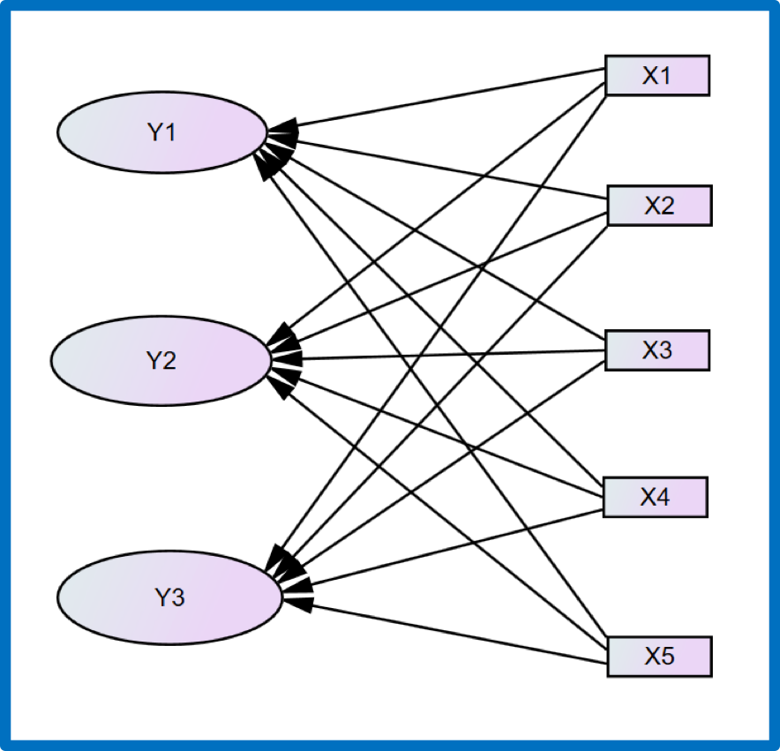
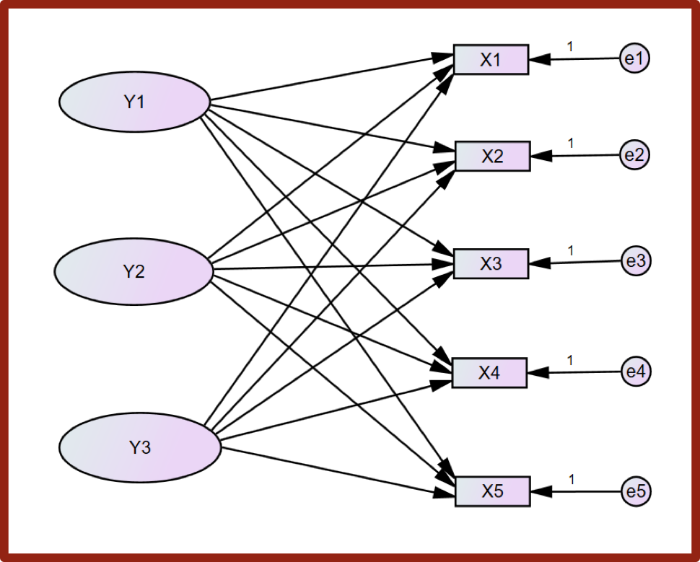



Component analysis VS Factor analysis
Principle component analysis
Factor analysis
If you want summarising a number of correlating variables in a few new variable with smallest possible loss of information, the component analysis is the answer.
If you want explaining the correlations in a data set in form of factors, the factor analysis is the answers.
$$X_{j}=\overset{p}{\underset{j=1}{∑}}b_{ji}Y_{i}forj=1,2,...,p$$
However, component analysis is less complicated and usually give the same results as exploratory factor analysis. Thus, most component analysis and EFA both go under the name of factor analysis (Blunch, 2013).
$$Y_{i}=\overset{p}{\underset{j=1}{∑}}a_{ij}x_{j}fori=1,2,...,p$$
$$X_{j}=\overset{p}{\underset{j=1}{∑}}λ_{ji}F_{i}+λF_{j.spec}+e_{j}forj=1,2,...,p$$
Formative
Reflective
Direction of causality is from construct to measure
Measures expected to be correlated
Indicators are interchangeable
Direction of causality is from measure to construct
No reason to expect the measures are correlated
Indicators are not interchangeable

Slide 7
Formative vs. Reflective
Formative
Reflective
F1. I have a balanced diet.
F2. I exercise regularly.
F3. I get sufficient sleep each night.
R1. I eat healthy food.
R2. I do not each much junk food.
R3. I have a balanced diet.
e1
Diet
Health
R1
R2
R3
F1
F2
F3
e1
e2
e3
Principle component analysis
Factor analysis

Slide 8
Steps in EFA
Collect and explore data: choose relevant variables
Determine the number of factors
Estimate the model using predefined number of factors
Rotate and interpret
Decide if changes need to be made (e.g. drop item(s), include item(s)) and repeat step 3 - 4
Construct scales and use in further analysis

Slide 9
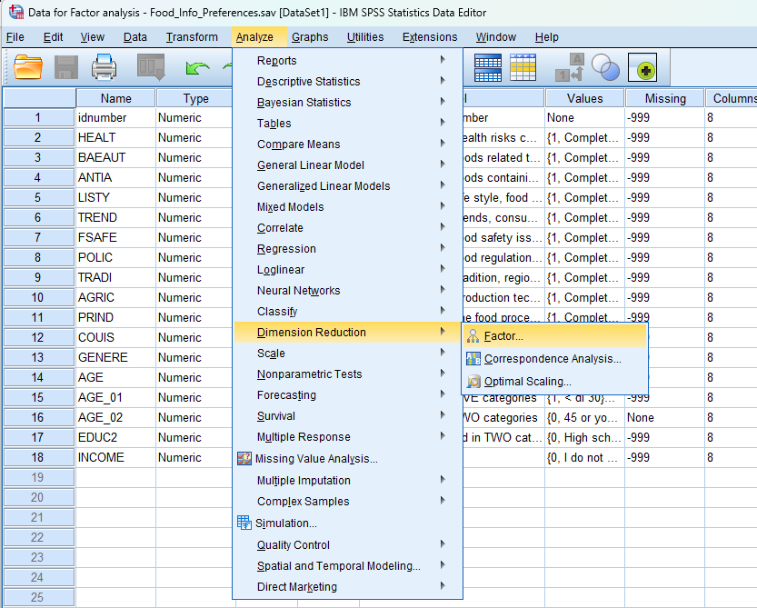
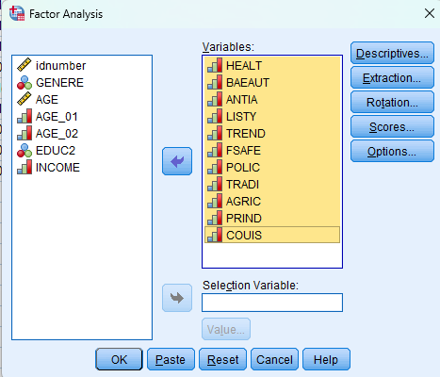
Download the file Factor analysis – Data for factor analysis
click the Analyse > Dimension Reduction > Factor
เลือกตัวแปรที่ต้องการใส่ในช่อง variables

Slide 10
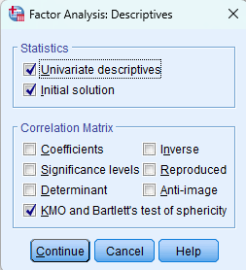
Factor analysis: Descriptives
Statistics
Univariate descriptive แสดงจำนวนข้อมูล , ค่าเฉลี่ย และค่าเบี่ยงเบนมาตรฐานของตัวแปรแต่ละตัว
Initial solution แสดงค่า initial communalities, eigenvalue และ percentage of variance explained
Correlation Matrix
Coefficients แสดงค่าเมทริกซ์สัมประสิทธิ์สหสัมพันธ์ของตัวแปรทุกคู่
Significance levels แสดงค่า one-tailed significance level ของการทดสอบค่าสัมประสิทธิ์สหสัมพันธ์ของตัวแปรแต่ละคู่
Determinant แสดงค่า determinant ของเมทริกซ์สัมประสิทธิ์สหสัมพันธ์
KMO and Bartlett’s test of sphericity แสดงค่า KMO และBartlett’s test
  KMO (Kaiser-Meyer-Olkin) เป็นค่าที่ใช้วัดความเหมาะสมของข้อมูลตัวอย่างที่จะนำมาวิเคราะห์โดยเทคนิค Factor Analysis

Slide 11
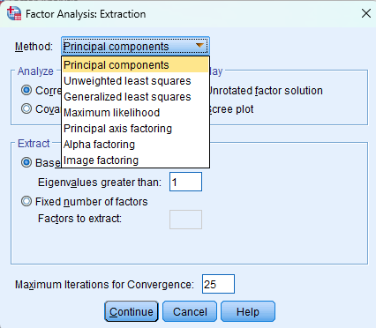
Factor analysis: Extraction
Method เลือกเทคนิคการวิเคราะห์ปัจจัย แบ่งออกเป็น 2 วิธีหลัก คือ
Principal Component Analysis (PCA) เป็นวิธีแบบ formative ความนิยมมากที่สุด
Common Factor Analysis (CFA) เป็นเทคนิคที่มีวัตถุประสงค์เหมือนเทคนิค PCA คือ จะสร้าง Factor เพื่อลดจำนวนตัวแปร แต่หลักเกณฑ์ของ CFA จะพยายามทำให้ค่าแปรปรวนเฉพาะส่วนของ common factor มากที่สุด โดยไม่พิจารณาถึงค่า Unique Factor เทคนิค CFA มีเทคนิคย่อย 6 เทคนิคดังนี้
  Unweighted Least Square เป็นเทคนิคที่ต้องกำหนดจำนวน factor ไว้แน่นอนก่อน แล้วหา Factor pattern matrix ที่ทำให้ผลบวกกำลังสองของระยะห่างระหว่างเมตริกซ์สัมประสิทธิ์สหสัมพันธ์ที่คำนวณได้จากข้อมูล กับเมตริกซ์สัมประสิทธิ์สหสัมพันธ์ที่สร้างขึ้นใหม่ให้มีค่าน้อยที่สุด
  Generalized Least Square มีหลักเกณฑ์เหมือนวิธี Unweighted Least Square แต่จะมีการถ่วงน้ำหนักค่าสัมประสิทธิ์สหสัมพันธ์ ด้วยค่าผกผันของ Uniques ของตัวแปรนั้น นั่นคือจะให้น้ำหนักแก่ตัวแปรที่มีค่าUnique สูงน้อยกว่าตัวแปรที่มีค่า unique ต่ำ
  Maximum Likelihood Method วิธีนี้กำหนด factor โดยการประมาณค่าพารามิเตอร์ที่ทำให้ เมตริกซ์สัมประสิทธิ์สหสัมพันธ์ที่คำนวณได้ มีค่าใกล้กับเมตริกซ์ที่ได้จากข้อมูล โดยมีเงื่อนไขว่า ข้อมูลตัวอย่างนั้น (ตัวแปร) ต้องมีการแจกแจงแบบ Multivariate Nomal
  Alpha Method
  Image Factoring

Slide 12
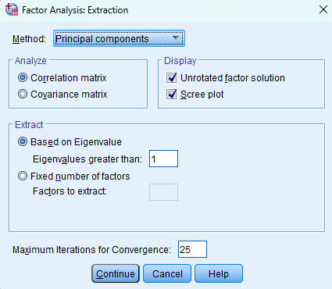
Factor analysis: Extraction
Display
Unrotate factor solution เมื่อต้องการให้แสดงผลลัพธ์ของ Factor โดยไม่มีการหมุนแกนปัจจัย โดยผลลัพธ์จะแสดงค่า communality , eigenvalues
Scree plot แสดงกราฟค่า eigenvalues โดยเรียงลำดับจากมากไปน้อย โดยใช้ Factor ที่หมุนแกนปัจจัยแล้ว
Extract
Eigenvalues over: ระบุค่า eigenvalues = 1
Number of factors: ใส่จำนวน Factor ที่ต้องการ
Maximum Iterations for Convergence
กำหนดจำนวนรอบสูงสุดของการสกัดปัจจัยโดยโปรแกรม SPSS กำหนดเป็น 25 รอบ หรือเปลี่ยนมากกว่านั้นก็ได้หากข้อมูลขนาดใหญ่

Slide 13
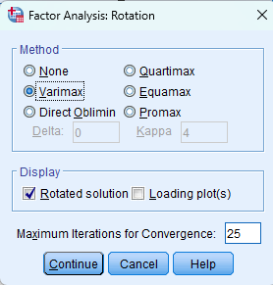
Factor analysis: Rotation
Orthogonal Rotation เหมาะสำหรับ EFA หมุนแกนให้ factor ตั้งฉากกัน ทำให้ factors เป็นอิสระต่อกัน
  Varimax เป็นเทคนิคที่ทำให้มีจำนวนตัวแปรที่น้อยที่สุด มีค่า Factor loading มากในแต่ละปัจจัย จึงเป็นวิธีที่นิยมใช้มากที่สุด
  Quartimax เป็นวิธีที่หมุนแกนปัจจัย โดยจะพยายามทำให้มีจำนวนปัจจัยน้อยที่สุด ในการอธิบายตัวแปรแต่ละตัว
  Equamax เป็นเทคนิคที่ใช้เกณฑ์ทั้งของ Varimax และ Quartimax
Oblique Rotation เหมาะสำหรับ CFA หมุนแกนเป็นมุมแหลม ส่งผลให้ factors สัมพันธ์กัน
  อนุญาตให้ factor ที่กำหนดไม่เป็นอิสระกัน
  Direct Oblimin
  Promax

Slide 14
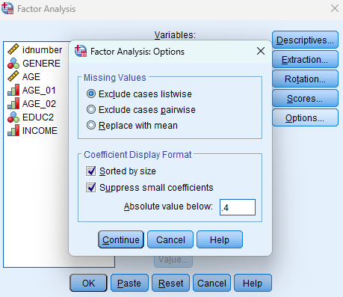
Factor analysis: Options…
Missing
Exclude case listwise จะวิเคราะห์เฉพาะ case ที่มีค่าของทุกตัวแปร
Exclude case pairwise จะไม่รวม case ที่มี missing ของตัวแปรคู่ใดคู่หนึ่ง
Replace with mean แทนค่า missing value ด้วยค่าเฉลี่ยของตัวแปรนั้น ๆ และใช้ทุก case ในการวิเคราะห์ปัจจัย
Coefficient Display Format แสดงค่าสัมประสิทธิ์
Sorted by size จะแสดงค่า Factor loading เรียงตามลำดับ โดยตัวแปรที่มีค่า Factor loadingสูง ๆ ในปัจจัยเดียวกัน จะอยู่ด้วยกัน
Suppress small coefficients
  Absolute value below: ….. ระบุค่าที่ต้องการจะไม่แสดงค่าสัมประสิทธิ์สหสัมพันธ์ หรือ Factor loading ที่มีค่าน้อยกว่าที่ระบุ โดยค่าที่จะระบุมีค่า 0 ถึง 1 แนะนำ .3 ขึ้นไปเป็นอย่างน้อย

Slide 15
Convergent validity
The thresholds for sufficient/significant factor loadings
Sample size | Sufficient factor loading
50 | 0.75
60 | 0.70
70 | 0.65
85 | 0.60
100 | 0.55
120 | 0.50
150 | 0.45
200 | 0.40
250 | 0.35
350 | 0.30
Convergent validity means that the variables within a single factor are highly correlated. This is evident by the factor loadings.
Sufficient/significant loadings depend on the sample size of your dataset.
The table outlines the thresholds for sufficient/significant factor loadings.
Generally, the smaller the sample size, the higher the required loading.
Regardless of sample size, it is best to have loadings greater than 0.500 and averaging out to greater than 0.700 for each factor.
http://statwiki.kolobkreations.com/index.php?title=Exploratory_Factor_Analysis#Communalities

Slide 16
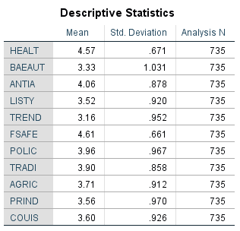
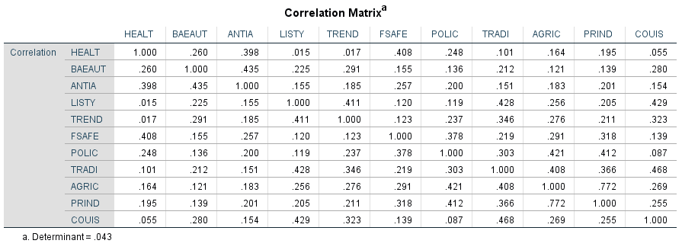
Output
Note: Correlation matrix => highly correlated variables indicate that factor analysis may be an appropriate multivariate statistical technique to explore these variables.
ค่า determinant > 0 แสดว่า การวิเคราะห์องค์ประกอบไม่มีปัญหา

Slide 17
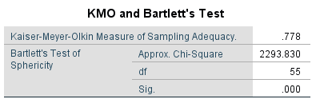
Output: KMO and Barlett’s Test
KMO statistics
  Marvelous .90s
  Meritorious .80s
  Middling .70s
  Mediocre .60s
  Miserable .50s
  Unacceptable <.50
Note:
Kaiser-Meyer-Olkin value
  มีค่าระหว่าง 0-1 ยิ่งเข้าใกล้ 1 ยิ่งดี
  ค่าที่แนะนำคือ >.6
Bartlett’s Test of Sphericity
  Bartlett’s test should be less (p-value <.05).
  This tests the null hypothesis that the correlation matrix is an identity matrix.
  You want to reject this null hypothesis (Sig. < .05).

Slide 18
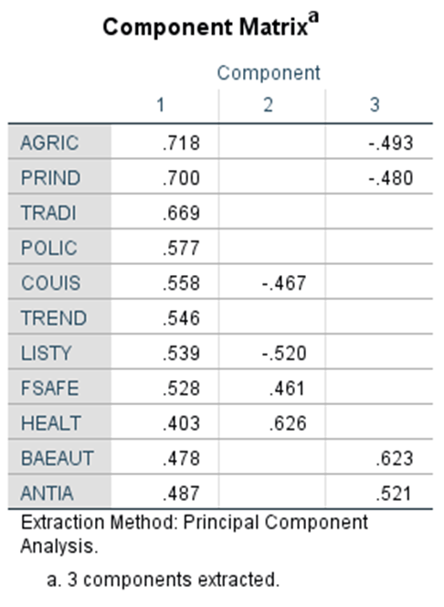
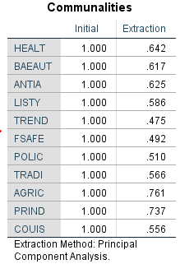
Output: Communalities
Communalities แสดงค่าความร่วมกัน
ค่า initial เป็นค่าเริ่มต้น/ค่าเดิมก่อนถูกแบ่งใน factor
Extraction เป็นค่าที่อธิบายว่าตัวแปรนั้นสามารถอธิบายตัวแปรเดิมได้มากเพียงใด
  ค่า Extraction ยิ่งมากยิ่งดี
  ค่า Extraction น้อย สามารถเป็นตัวชี้วัดได้ว่า ตัวแปรนั้นควรปรับออกจากการวิเคราะห์ (ค่าระหว่าง 0.0-0.4)
เช่น ตัวแปร Health หลังจากสกัดปัจจัยแล้วความแปรปรวนของตัวแปรถูกอธิบายโดยปัจจัยได้ 64.2%

Slide 19
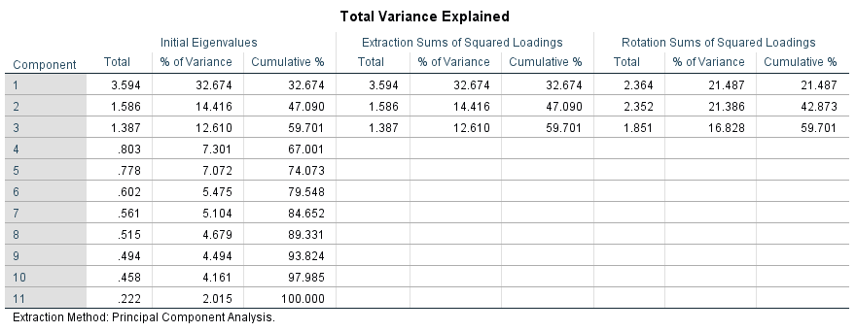
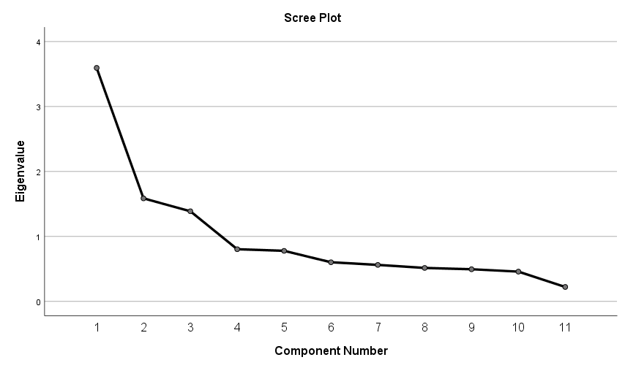

ควรเลือกจำนวน factor เท่าไร
Total หมายถึงค่า Eigenvalues ซึ่งคือความแปรปรวนทั้งหมดของตัวแปรเดิมที่อธิบายได้โดยปัจจัยนั้น ๆ เช่นปัจจัย 1 มีค่า Eigenvalues เท่ากับ 3.594 แสดงว่าปัจจัย 1 สามารถนำมาแทนตัวแปรเดิมได้ 3.594 ตัว (ดังนั้นจึงควรพิจารณาปัจจัยที่ Eigenvalues มากกว่า 1)
3 factors แรก สามารถอธิบายได้มากถึง 59.7% ของความแปรปรวนทั้งหมด
  หมายความว่า ตัวแปรใหม่ที่ได้สามารถครอบคลุมข้อมูลเดิมของตัวแปรได้ 59.7%
$$\text{Initial} \text{Eigenvalue}=\frac{\text{total} \text{variance}}{\text{total} \text{no}\text{. }\text{of} \text{component}}$$
Factor1 accounts for 32.67% of the total variance (3.594/11)
Factor2 accounts for 14.41% of the total variance (1.586/11)
Factor3 accounts for 12.61% of the total variance (1.383/11)

Slide 20
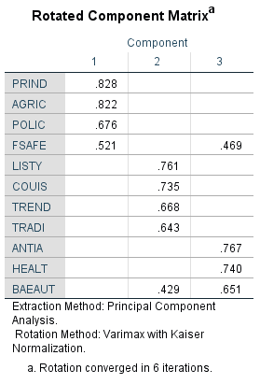

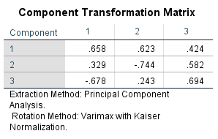
Output: Component and Rotated Component Matrix
ค่าที่แสดงเป็นค่า Factor Loading หรือค่าที่แสดงความสัมพันธ์ระหว่างตัวแปรแต่ละตัวกับ Factor
เช่น ตัวแปร FSAFE มีค่า Factor Loading ของปัจจัยแรกเท่ากับ .521 มากกว่าค่า Factor Loading ของปัจจัยที่ 3 ที่ .469
Factor loading พิจารณาเปรียบเทียบเฉพาะค่า absolute ไม่พิจารณาเครื่องหมาย

Slide 21
การตั้งชื่อตัวแปร
Information about the food processing industry and innovations in terms of products and processes | PRIND
Information about the production techniques used in the primary sector | AGRIC
Information about food regulations, affecting consumer choices and the food industry | POLIC
Information about food safety issues caused by bacteria and other substances | FSAFE
Information about lifestyle, food tourism and eating out | LISTY
Information about Italian and international cuisine, food culture and good living | COUIS
information about trends, consumption evolution, food fads, and underscoring ethnicity, cultural, social diversity of Italian polulation | TREND
Information about tradition, regional typical products and quality foods that are disappearing from the litalian market | TRADI
Information about food containing anti ageing properties | ANTIA
Information about health risks caused by obesity, anorexia nervosa bulimia and other illesses liked to food | HEALT
Information about foods related to health and beauty | BEAUT

Slide 22
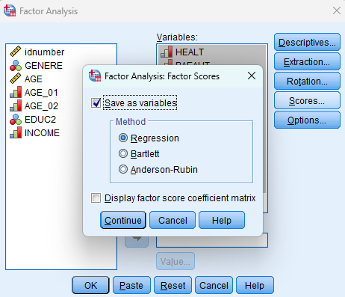
Factor analysis: Scores…
Save as variables
เมื่อเลือกทางเลือกนี้จะเป็นการ save Factor score ในรูปของตัวแปร (1 factor = 1 new variable)
Factor score มีวิธีการคำนวณให้เลือก 3 วิธี
  Regression โดยวิธีนี้ให้ค่าแปรปรวนเท่ากับ (สัมประสิทธิ์สหสัมพันธ์ระหว่างค่า Factor score ที่ประมาณได้กับค่า Factor score จริง)
  Bartlett
  Anderson-Rubin

Slide 23
Limitations of EFA
Inductive, a theoretical (Data->Theory)
Subjective judgement & heuristic rules
We usually have a theory about how indicators are related to particular latent variables (Theory-> Data)
Be explicit and test this measurement theory against sample data

Slide 24
การวิเคราะห์จัดกลุ่ม
(Cluster analysis)
Assist. Prof. Dr.Winai Nadee

Slide 25
ความหมายของการวิเคราะห์จัดกลุ่ม
การจัด case: คน สัตว์ สิ่งของ หรือองค์กร ฯลฯ เป็นการจัดตัวแปรออกเป็นกลุ่มย่อยตั้งแต่ 2 กลุ่มขึ้นไป
  กลุ่ม (cluster) เดียวกันจะมี case คล้าย ๆ กัน
  case ที่ต่างกันจะอยู่คนละกลุ่มกัน
นิยมใช้จัดกลุ่มและสร้าง profile of reponses

Slide 26
ข้อตกลงเบื้องต้นสำหรับการวิเคราะห์จัดกลุ่ม
ไม่ทราบจำนวนมาก่อนว่ามีกี่กลุ่ม
ไม่ทราบมาก่อนว่าใครอยู่กลุ่มใด
คนหนึ่งคนอยู่ได้เพียงกลุ่มเดียว
ใช้หลายตัวแปรเป็นปัจจัยในการแบ่งกลุ่ม

Slide 27
Methods
เป็นขั้นตอน
เป็นขั้นตอน
Hierarchical procedure
Non - hierarchical procedure
Hierarchical cluster
is the most common method. It generates a series of models with cluster solutions from 1 (all cases in one cluster) to n (each case is an individual cluster).
Hierarchical cluster also works with variables as opposed to cases; it can cluster variables together in a manner somewhat similar to factor analysis. In addition, hierarchical cluster analysis can handle nominal, ordinal, and scale data; however, it is not recommended to mix different levels of measurement.
K-means cluster
Two-step cluster
is a method to quickly cluster large data set. The researcher define the number of clusters in advance. This is useful to test different models with a different assumed number of clusters
analysis identifies groupings by running pre-clustering first and then by running hierarchical methods. Because it uses a quick cluster algorithm upfront, it can handle large data sets that would take a long time to compute with hierarchical cluster methods. In this respect, it is a combination of the previous two approaches. Two-step clustering can handle scale and ordinal data in the same model, and it automatically selects the number of clusters.

Slide 28
Hierarchical vs Non hierarchical methods
Hierarchical clustering
Non hierarchical clustering
No decision about the number of clusters
Problems when data contain a high level of error
Can be very slow
Initial decision are more influential (one-step only)
Faster, more reliable
Need to specify the number of clusters (arbitrary)
Need to set the initial seeds (arbitrary)
Suggested approach
  First perform a hierarchical method to define the number of clusters
  Then use the k-means procedure to form the clusters

Slide 29
ขั้นตอนในการวิเคราะห์การจัดกลุ่ม
เลือกวิธีวัดระยะห่าง (Distance measure)
เลือกวิธีการจัดกลุ่ม (Clustering algorithm)
ระบุจำนวนกลุ่ม (Determine the number of clusters)
ตรวจสอบความเหมาะสมของผลการวิเคราะห์ (Validate the analysis)
Cluster analysis: basic steps
  Apply Ward’s methods on the principal components score
  Check the agglomeration schedule
  Decide the number of clusters
  Apply the k-means method

Slide 30
Hierarchical cluster analysis: HCA
การวิเคราะห์จัดกลุ่มตามลำดับชั้น เป็นการจัดกลุ่มที่นิยมใช้แบ่งกลุ่ม Case หรือกลุ่มตัวแปร โดยมีเงื่อนไข ดังนี้
  เหมาะกับข้อมูลขนาดเล็ก (จำนวนเคส < 200 เคส/ตัวแปร)
    ตัวอย่าง => แบ่งกลุ่ม (Classify cases)
    ตัวแปร => ทดสอบความสัมพันธ์ระหว่างตัวแปร
  ไม่จำเป็นต้องทราบจำนวนกลุ่มมาก่อน
  ไม่จำเป็นต้องทราบว่าตัวแปรใดหรือเคสใดอยู่กลุ่มใดก่อน
  ชนิดตัวแปรที่เหมาะสมคือ nominal, ordinal, and scale data และไม่ควรผสมชนิดของตัวแปร

Slide 31
HCA: เกณฑ์ในการจัดกลุ่ม
แยกแต่ละตัวอย่างไปยังกลุ่ม ด้วยระยะทาง (Distance) เริ่มต้นโดยแบ่งแยก 2 กลุ่มที่เหมือนกันมากที่สุดไปเรื่อย ๆ จนครบทุกตัวอย่าง
ขั้นตอนของเทคนิค Hierarchical cluster analysis สำหรับการแบ่งกลุ่มเคส
  เลือกตัวแปรหรือปัจจัยที่คาดว่ามีอิทธิพลที่ทำให้เคสต่างกัน ตัวแปรจะทำให้สามารถแบ่งกลุ่มเคสได้ชัดเจน
  เลือกวิธีการวัดระยะห่างระหว่างเคสแต่ละคู่ หรือเลือกวิธีการคำนวณเพื่อวัดค่า ความคล้ายของเคสแต่ละคู่
  เลือกเกณฑ์ในการรวมกลุ่มหรือรวม Cluster

Slide 32
HCA: เกณฑ์ในการจัดกลุ่ม
Between - group linkage
Between - group linkage (or average linkage between group)
Within-group linkage (or average linkage within groups method) - วิธีนี้จะรวม cluster เข้าด้วยกันถ้าระยะห่างเฉลี่ยระหว่างทุกเคสใน cluster นั้นๆ มีค่าน้อยที่สุด
Centroid clustering - รวม 2 cluster เข้าด้วยกัน โดยพิจารณาจากระยะห่างของจุดกลาวของ cluster 2 cluster
Ward’s method - พิจารณาค่า sum of the squared within-cluster distance โดยจะรวม cluster ที่ทำให้ค่า sum of the squared within-cluster distance เพิ่มขึ้นน้อยที่สุด โดยค่า square within-cluster distance คือค่า square Euclidean distance ของแต่ละเคสกับ cluster mean
Centroid
Cluster ที่ i
Cluster ที่ j
Centroid clustering

Slide 33
Table 1: Items used to measure consumers attitudes towards shopping.
Variables name | Attitude items | Type of data
1. NOR | Number of respondent | Scale
2. FUN | Shopping is fun | Scale
3. BUDGET | Shopping is bud for your budget | Scale
4. EATINGOUT | I combine shopping with eating out | Scale
5. BESTBUYS | I try to get the best buys when shopping | Scale
6. NO_CARE | I don’t care about shopping | Scale
7. PRICE | You can save a lot of money by comparing prices | Scale
8. GENDER |  | Nominal
9. EDUCATION |  | Ordinal
10. INCOME |  | Scale

Slide 34
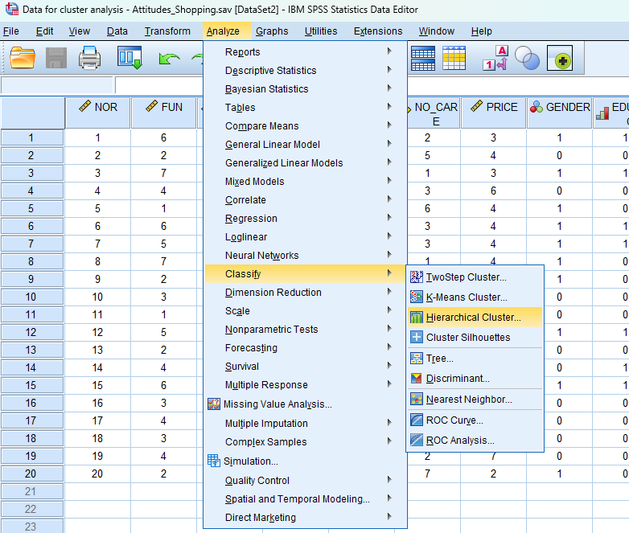
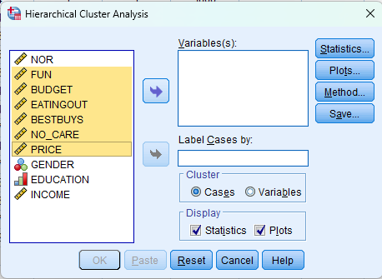
Analyze > Classify > Hierarchical cluster…

Slide 35
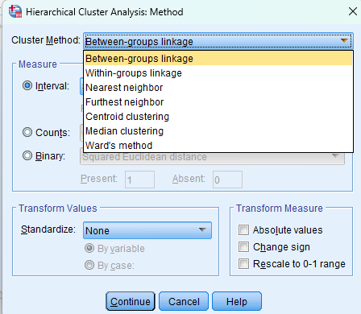
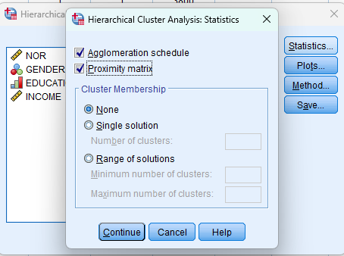
HCA: Statistics

Slide 36
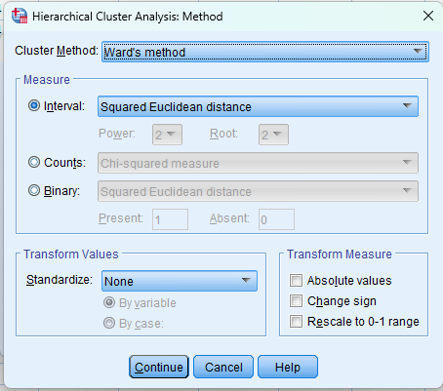
Agglomerative clustering method
Linkage methods
  Single linkage (minimum distance)
  Complete linkage (maximum distance)
  Average linkage
Centroid method
  The distance between two clusters is defined as the difference between the centroids (cluster averages)
Ward’s method
Compute sum of squared distances within clusters
Aggregate clusters with the minimum increase in the overall sum of squares

Slide 37
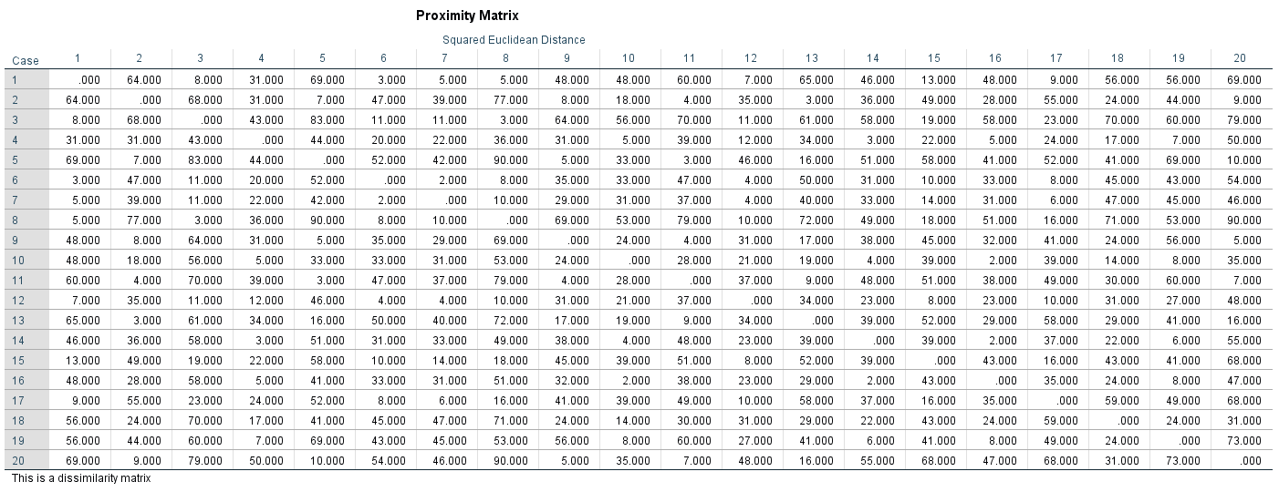
Proximity Matrix: Square Euclidean Distance

Slide 38
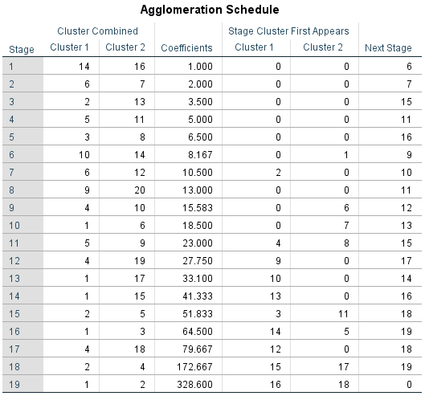
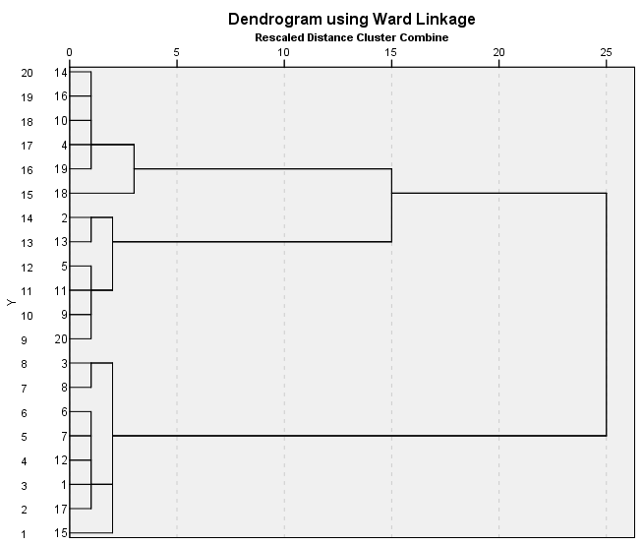
Ward Linkage
3 clusters
2 clusters

Slide 39
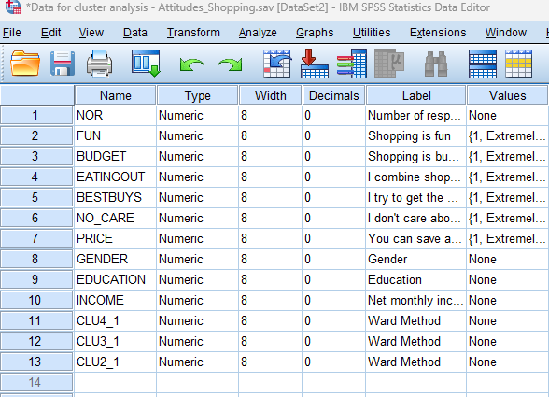
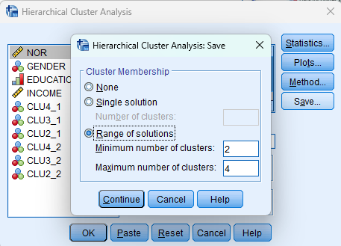
Save membership
ตัวแปรที่จัดกลุ่มๆละ 2-4 กลุ่มจะปรากฏขึ้น

Slide 40
K-means cluster analysis: KCA
KCA is a method to quickly cluster large data sets. The researcher define the number of clusters in advance. This is useful to test different models with a different assumed number of clusters.
Saving
Cluster 3
กำหนดจำนวนกลุ่ม (K) ที่ต้องการก่อน แล้วจัดตัวอย่างเข้ากลุ่ม
ใช้กับข้อมูลขนาดใหญ่ (> 200)
เหมาะกับตัวแปรค่าต่อเนื่อง (Scale)
ใช้ค่าเฉลี่ยเพื่อจัด Case เข้ากลุ่ม K
กลุ่มต่างกันน้อย กลุ่มต่างกันมาก
หาระยะห่างด้วยวิธี Euclidean distance
Cluster 1
Cluster 2
Income
Clusters based on income and saving
Note: หากมีตัวแปรที่มีการแจกแจงไม่ปกติ ให้ทำการแปลงเป็นค่ามาตรฐานก่อน (Z-score)

Slide 41
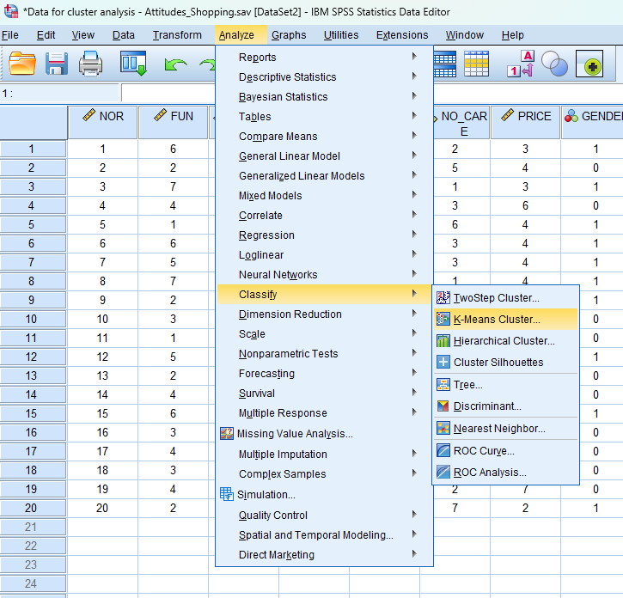
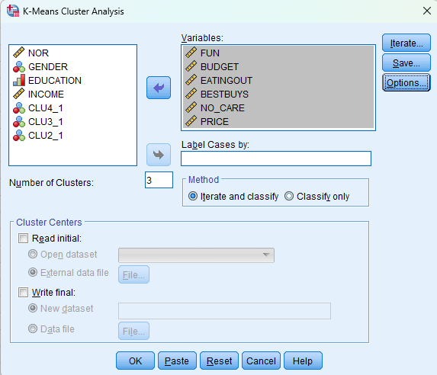
KCA: Analyze > Classify > K-means Cluster…
ระบุจำนวน cluster ที่ต้องการ

Slide 42
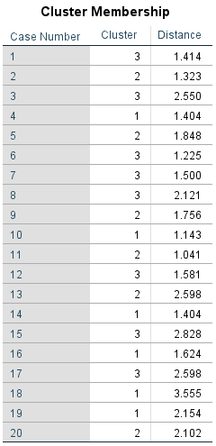
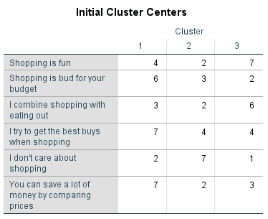
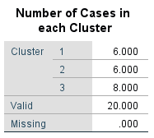
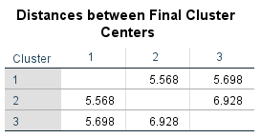
KCA: Output
แสดงจำนวนตัวอย่างของแต่ละกลุ่ม

Slide 43
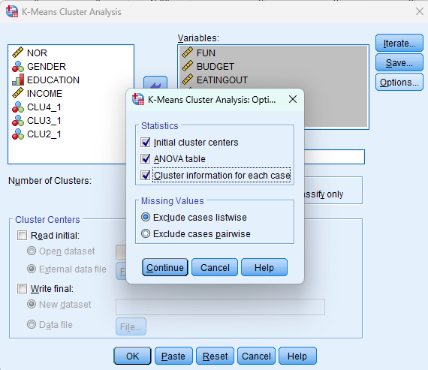
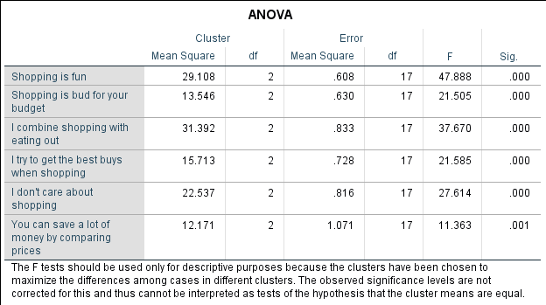
KCA: Options
ANOVA table
ใช้ชี้วัดว่าตัวแปรใดมีผลมากที่สุดต่อการกำหนดกลุ่มที่กำหนดไว้
ตัวแปรที่มีค่า F-stat สูงสุด แสดงว่าเป็นตัวแปรที่ใช้แบ่งกลุ่มได้ดีที่สุด

Slide 44
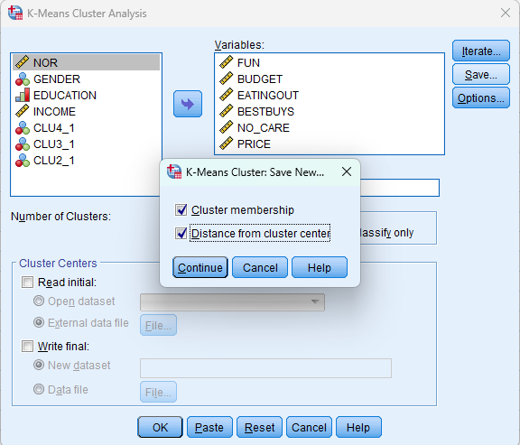
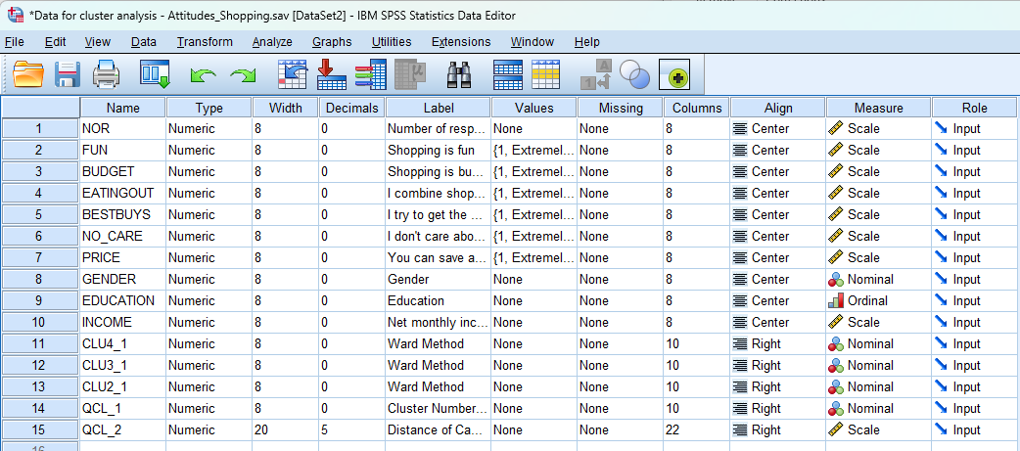
KCA: Save
ได้ตัวแปร 2 ตัว
QCL1 ตัวแปรที่กำหนดว่าใครอยู่กลุ่มใคร
QCL2 ตัวแปรที่บอกระยะหว่างตัวแต่ละเคสจากคลัสเตอร์

Slide 45
Two-step cluster analysis
analysis identifies groupings by running pre-clustering first and then by running hierarchical methods. Because it uses a quick cluster algorithm upfront, it can handle large data sets that would take a long time to compute with hierarchical cluster methods. In this respect, it is a combination of the previous two approaches. Two-step clustering can handle scale and ordinal data in the same model, and it automatically selects the number of clusters.

Slide 46
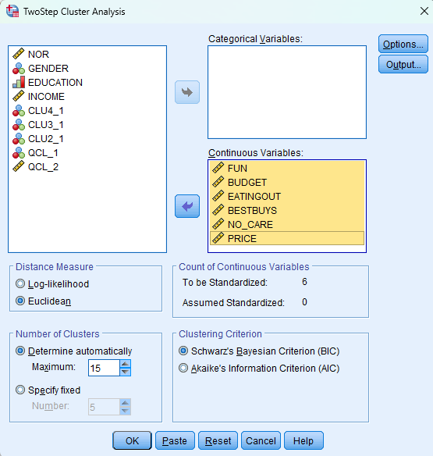
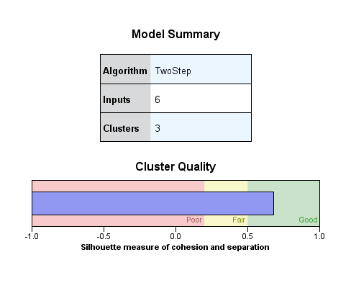
Two-step output

Slide 47
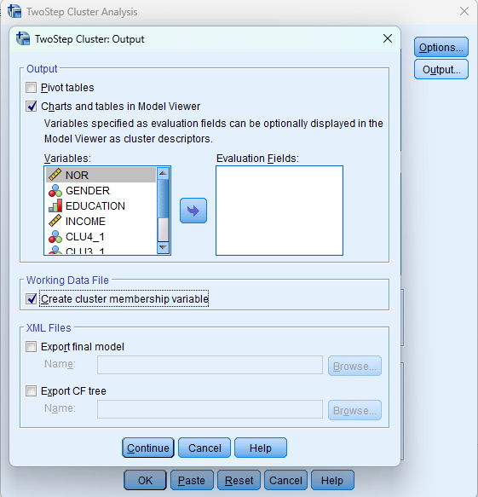
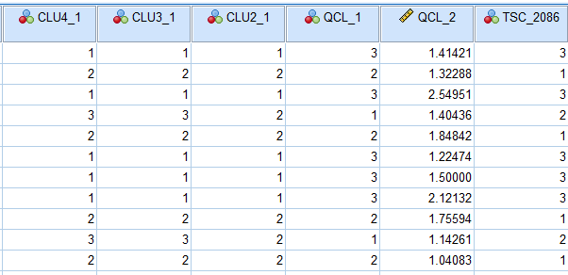
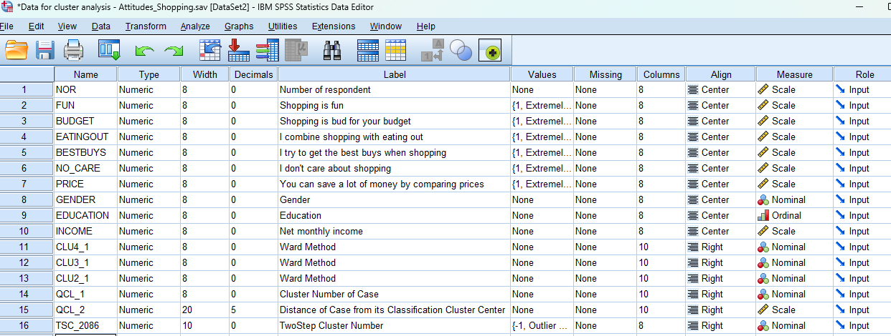
Create cluster membership variable
Data view
Variable view

Slide 48
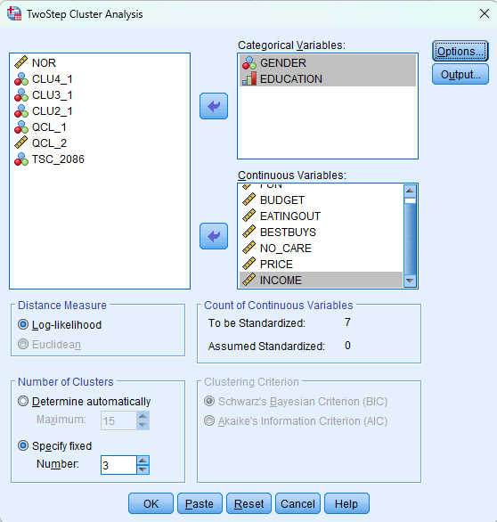
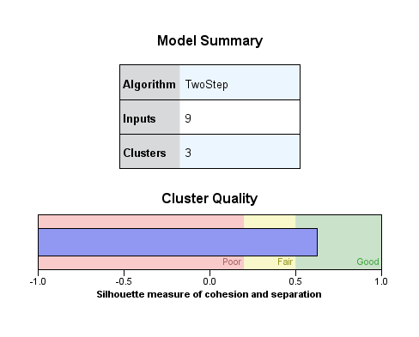
Two-step output เมื่อใส่ตัวแปรรวมกัน

Slide 49
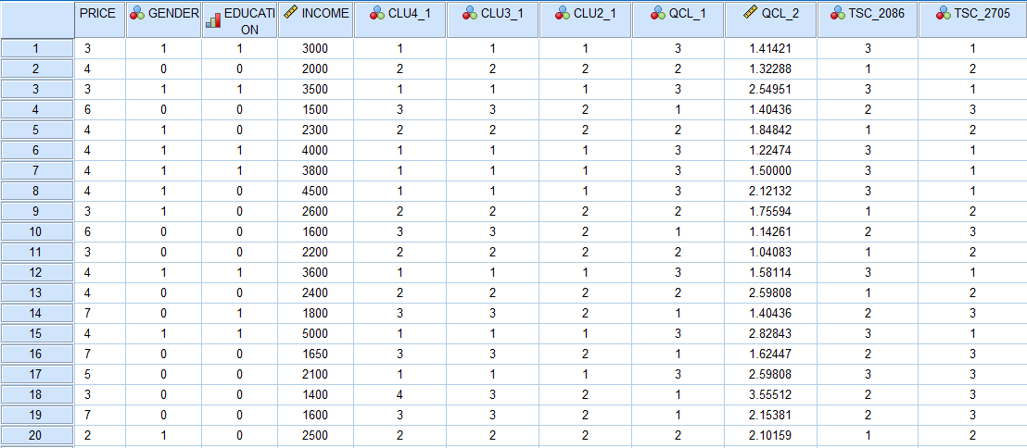
การจัดกลุ่มจะมีความแตกต่างกันเมื่อใส่ตัวแปรต่างกัน

